Slide 1
CSS属性—练习

Slide 2
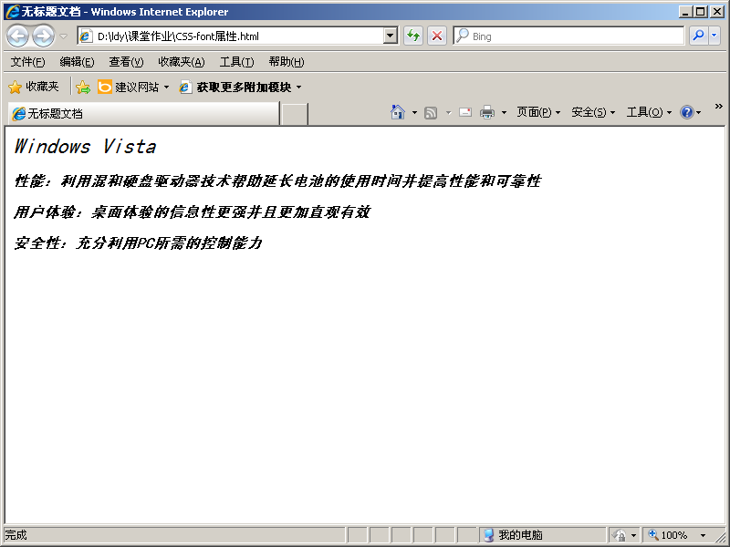
Font属性 文件名:font.html

Slide 3
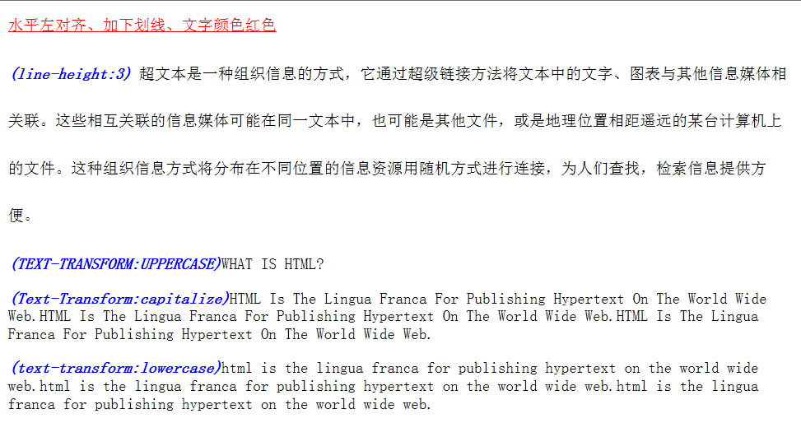
文本属性 文件名:文本.html

Slide 4
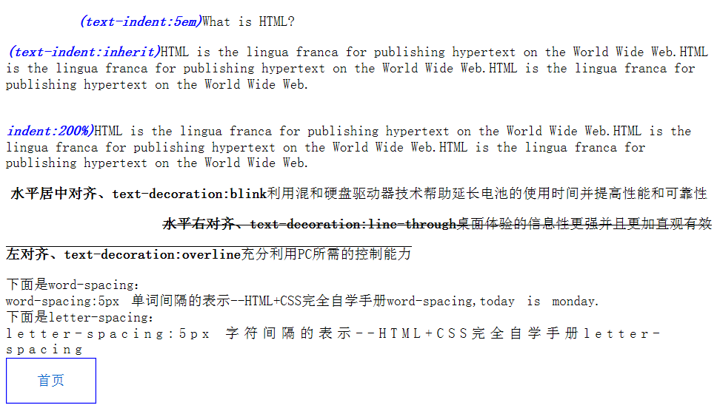
段落属性 文件名:段落.html

Slide 5
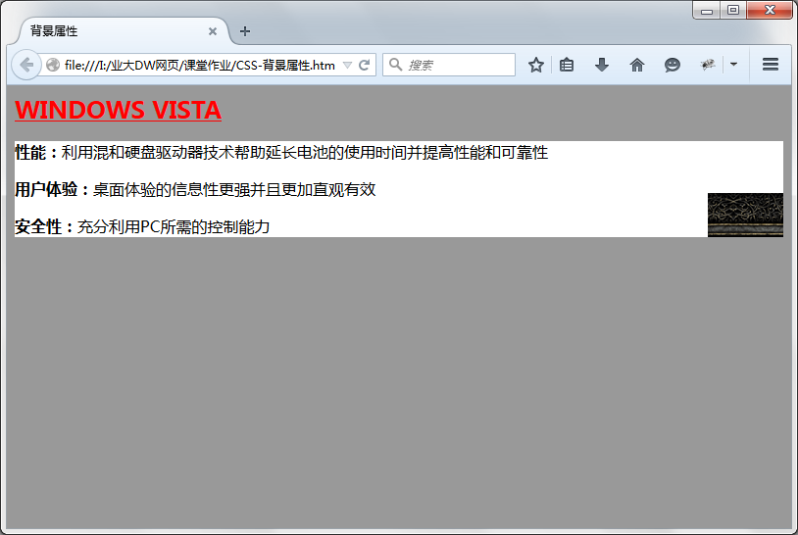
背景属性 文件名:background.html

Slide 6
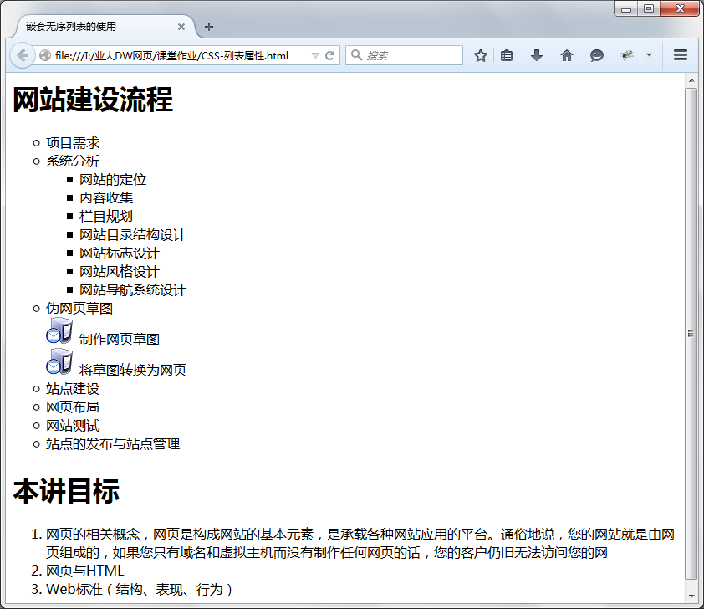
列表属性 文件名:list.html

Slide 7
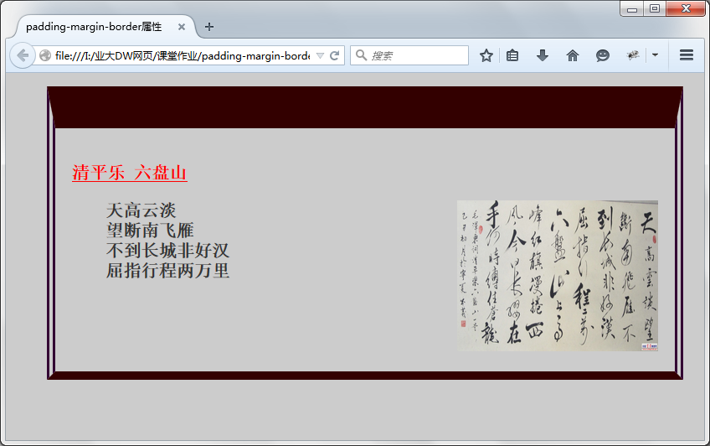
盒子模型 文件名:Padding-margin-border.html

Slide 8
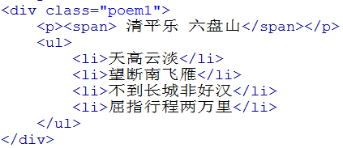
四句诗用无序列表的形式呈现
图片用背景图片的形式呈现 (poem.jpg)

Slide 9
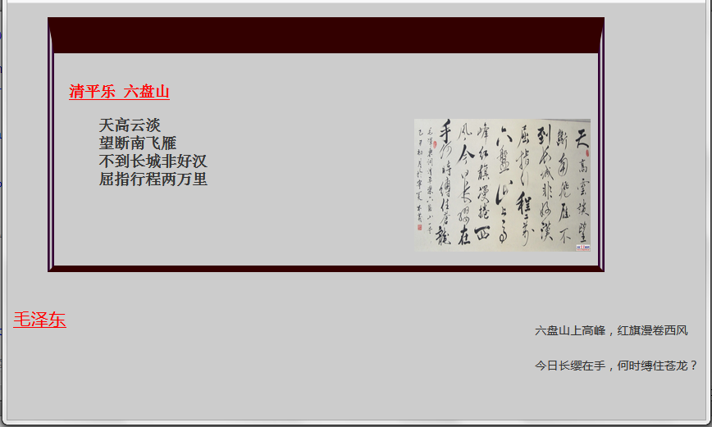
布局属性 文件名:Position-float.html

Slide 10
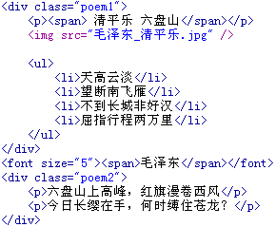
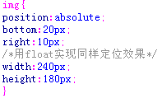
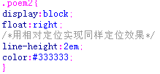
body{……}
span{……}
.poem1{
….
position:relative;}
img{……}
.poem2{……}
li{……}

Slide 11
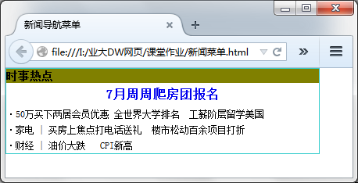
综合练习 文件名:news.html

